Slide 1
Комплексный подход к ранней профилактике экстремизма, идеологии терроризма, иных негативных проявлений в студенческой среде.

Slide 2
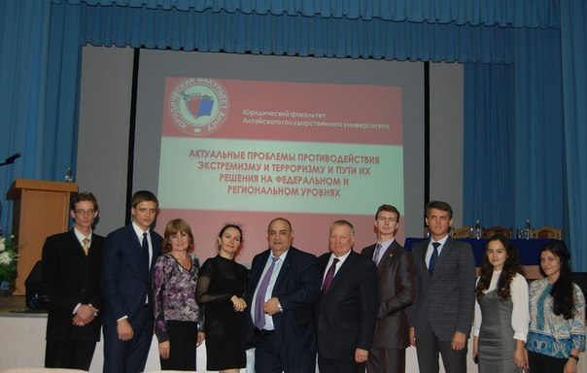
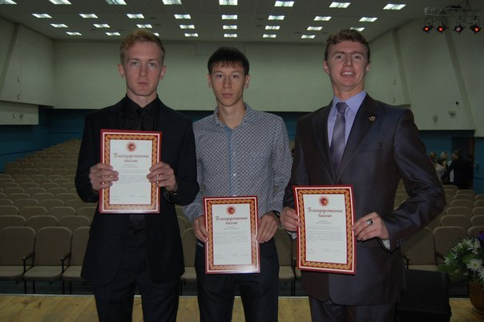
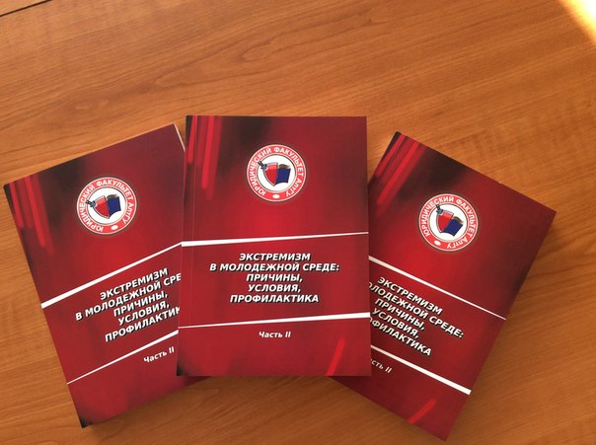
Система мер по противодействию экстремизму в студенческой среде ФГБОУ ВО «Алтайский государственный университет»
1. Деятельность НОЦ «Правовое обеспечение противодействия экстремизму и терроризму»

Slide 3
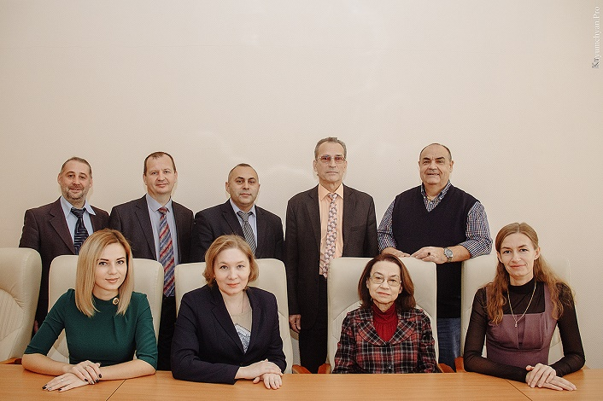
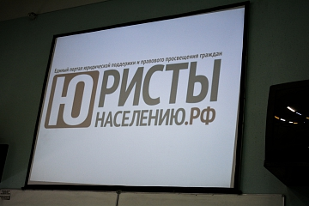
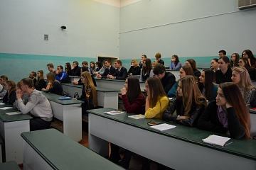
2. Руководство Центром осуществляет кафедра уголовного права и криминологии Юридического института АлтГУ.

Slide 4
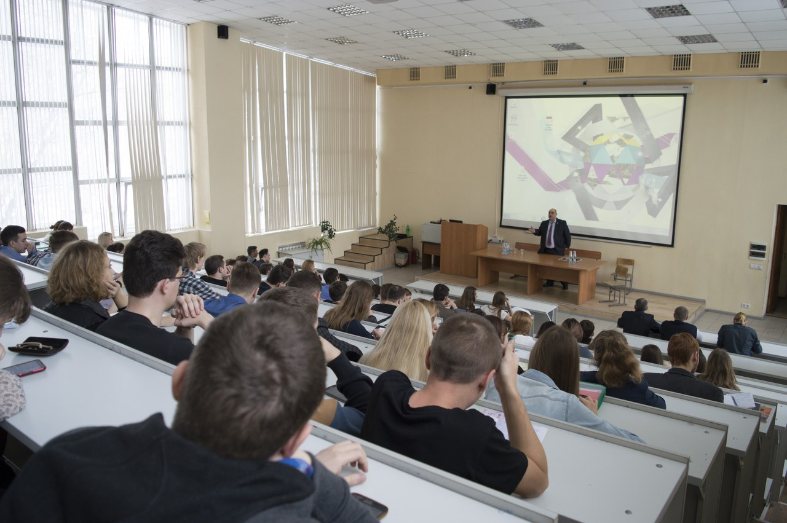
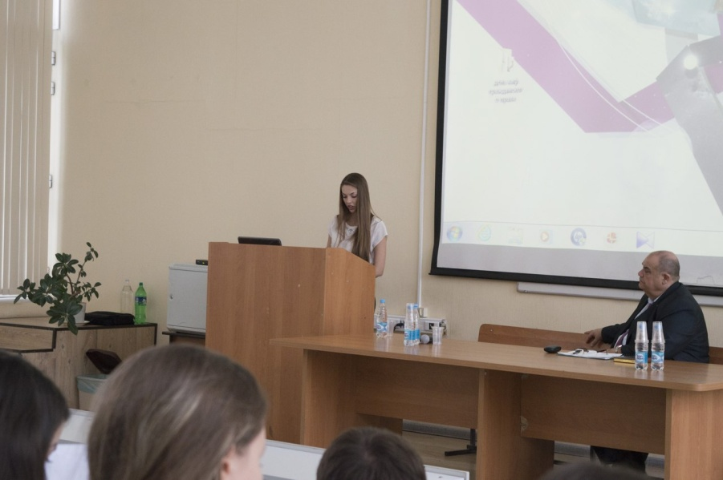
3. Проводятся конференции, семинары, заседания круглого стола и иные научно-практические мероприятия
Круглый стол «Молодежь против экстремизма» 22.11.2017.

Slide 5
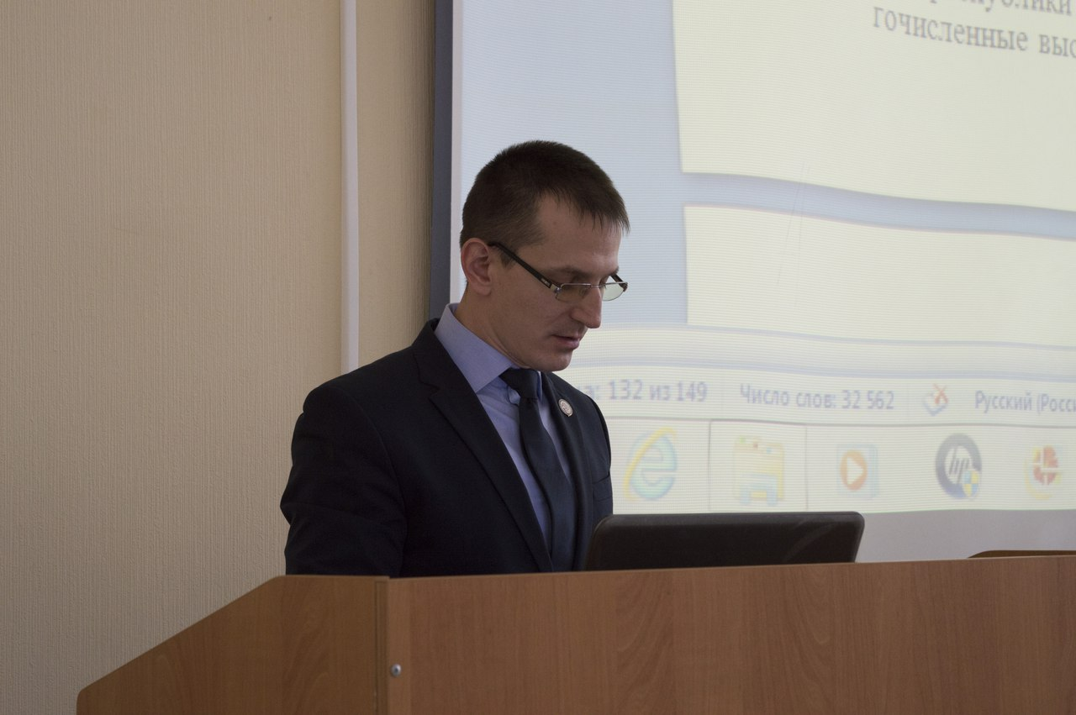
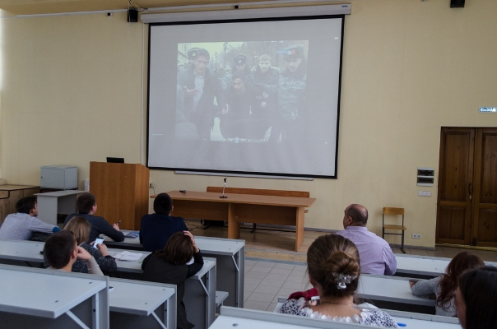
4. Центр осуществляет тесное взаимодействие с Управлением воспитательной и внеучебной работы АлтГУ. Разработана и введена в действие программа «Профилактика экстремизма в студенческой среде ФГБОУ ВО «Алтайский государственный университет» на 2017-2020 год».

Slide 6
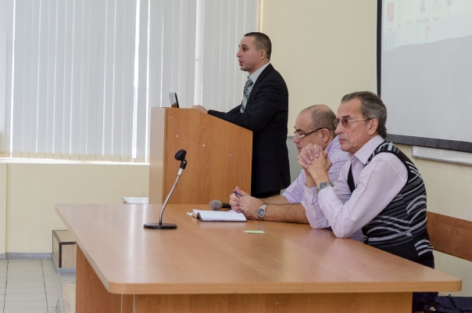
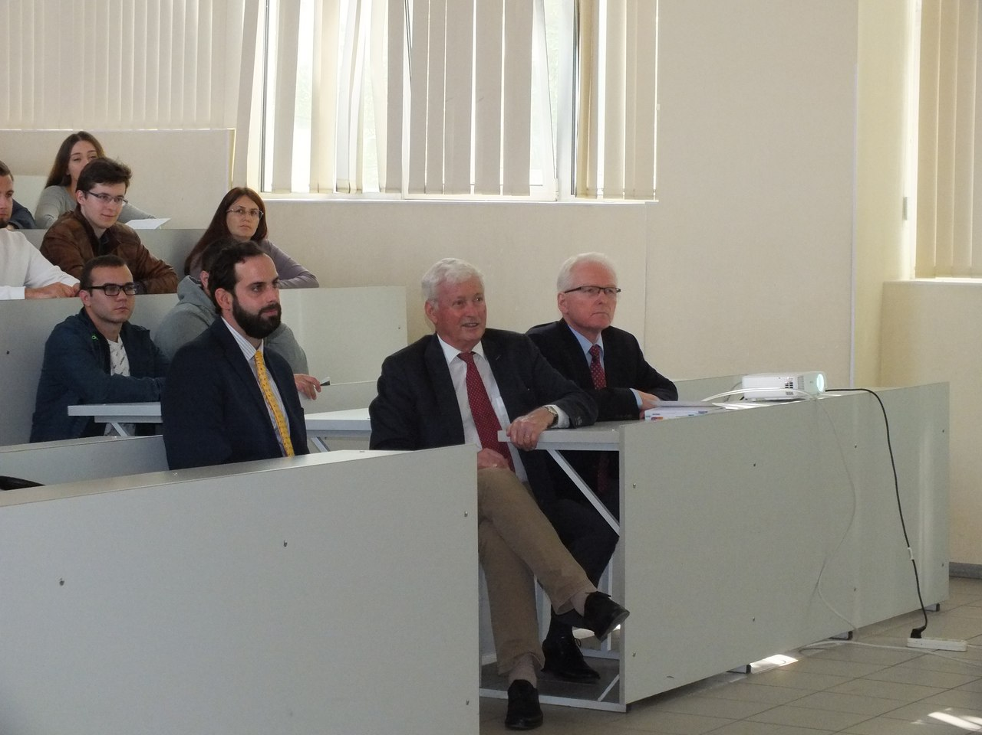
5. Проводятся открытые лекции по вопросам профилактики экстремизма в молодежной среде с участием ответственных сотрудников Комиссии Алтайского края по противодействию экстремизму, Центра противодействия экстремизму ГУ МВД РФ по Алтайскому краю.
Открытая лекция по теме: «Профилактика экстремизма в молодежной среде». 25.05.2018

Slide 7
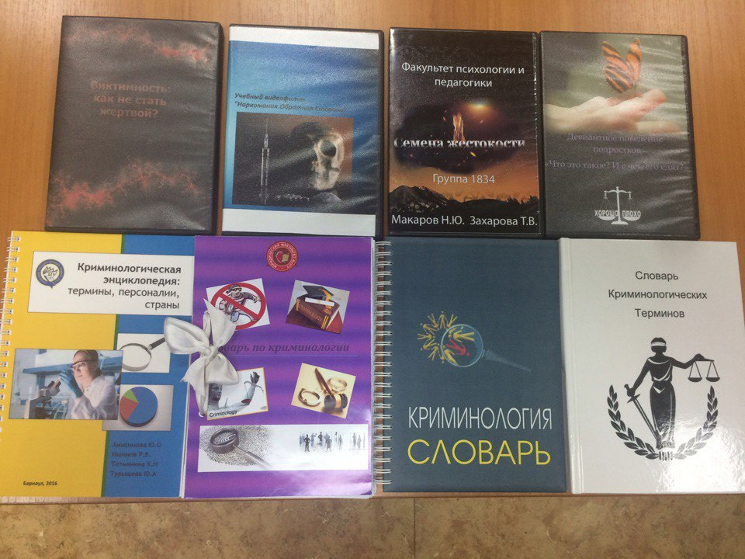
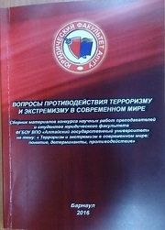
6. Международный конкурс на лучшую научную работу студентов на тему» Актуальные проблемы противодействия экстремизму и терроризму в современном мире и пути их решения».

Slide 8
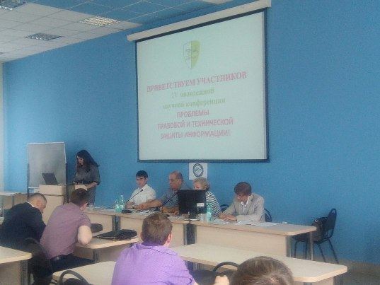
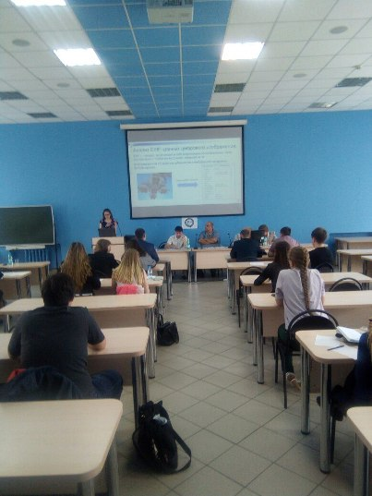
7. В рамках программы работы Регионального научно-методического центра правовой и технической защиты информации проводится ежегодная всероссийская студенческая научно-практическая конференция.

Slide 9
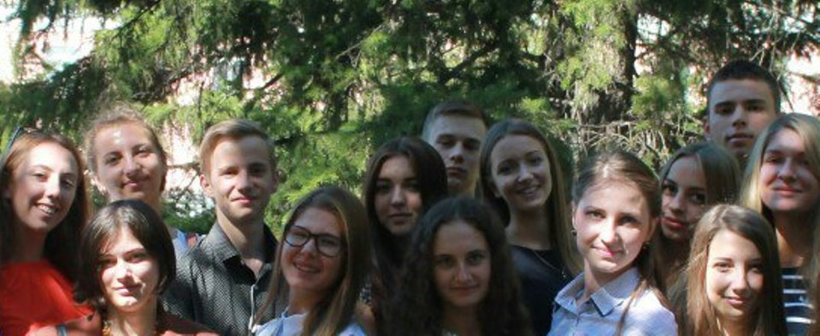
Под руководством НОЦ «Правовое обеспечение противодействия экстремизму и терроризму» при кафедре уголовного права и криминологии Юридического института ФГБОУ ВО «Алтайский государственный университет» работает студенческая волонтерская организация «Антиэкстремизм»
Координационный совет «Антиэкстремизма»

Slide 10
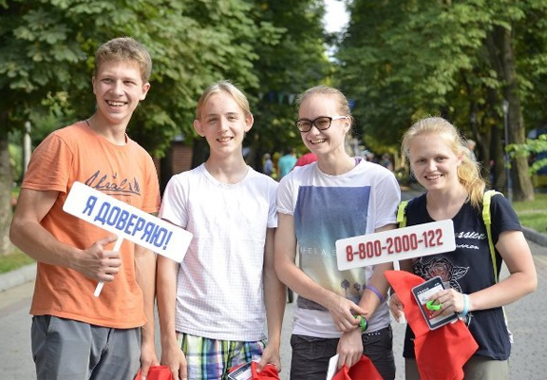
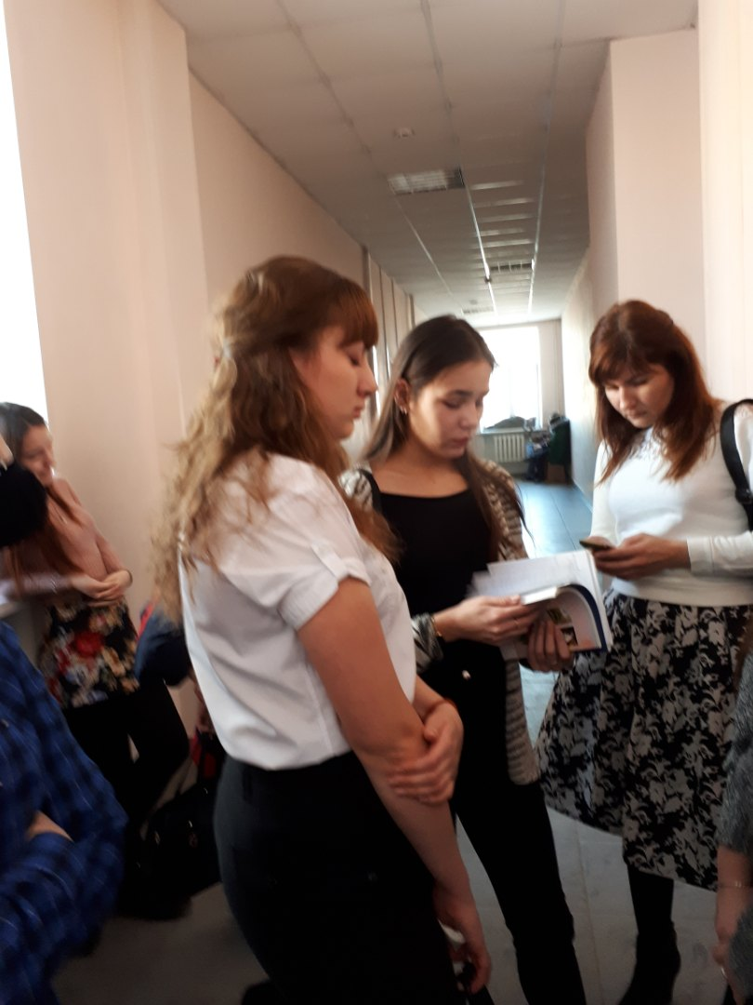
1. Волонтерская группа «Антиэкстремизм» осуществляет тесное взаимодействие с факультетом психологии и педагогики Алтайского государственного университета. На базе кафедры социальной психологии функционирует студенческий проект «Телефон доверия», где студенты-психологи и юристы занимаются разработкой технологий психологической помощи в экстремальных ситуациях.
Памятка обучающимся «Твоя психологическая безопасность»

Slide 11
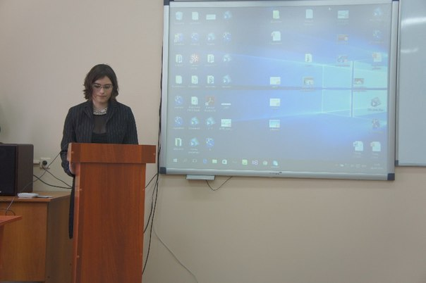
2. В целях общей профилактики создаются и распространяются материалы антитеррористической направленности. За период с декабря 2016 по июнь 2017 года организаторами группы велась работа с так называемыми «группами смерти» в социальной сети «ВКонтакте»
Группа поиска кураторов « синих китов»

Slide 12
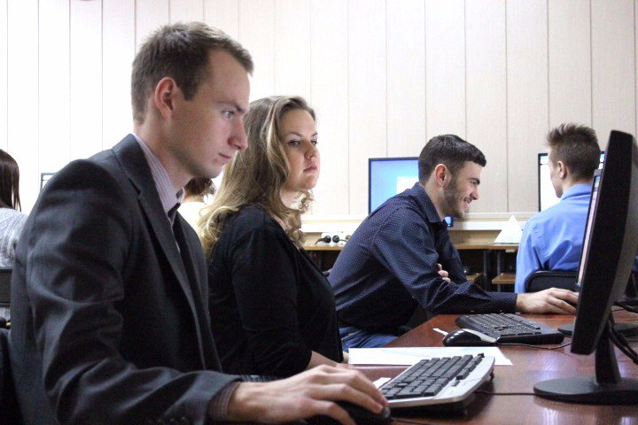
3. «Антиэкстремизм» занимается постоянным мониторингом социальных сетей и отслеживанием потенциально экстремистского контента.
Группа профайлинга

Slide 13
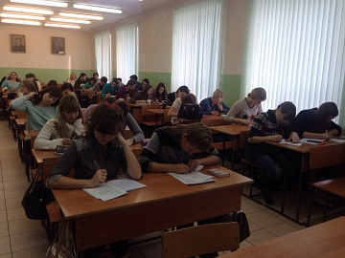
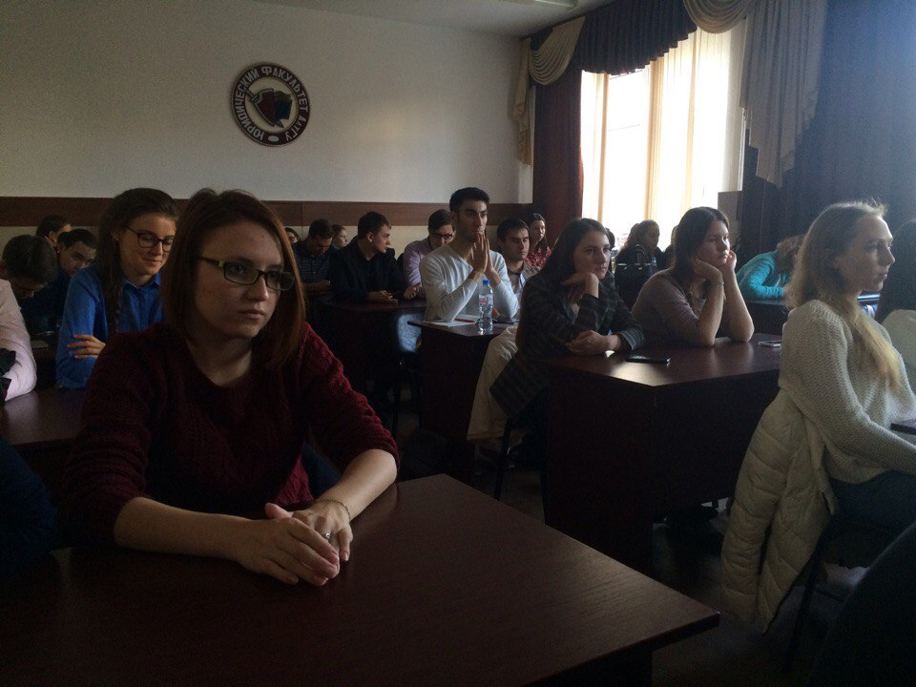
4. Волонтеры Юридического института занимаются организацией и проведением социологических опросов на базе института и факультетов АлтГУ.
Группа обработки опросных данных

Slide 14
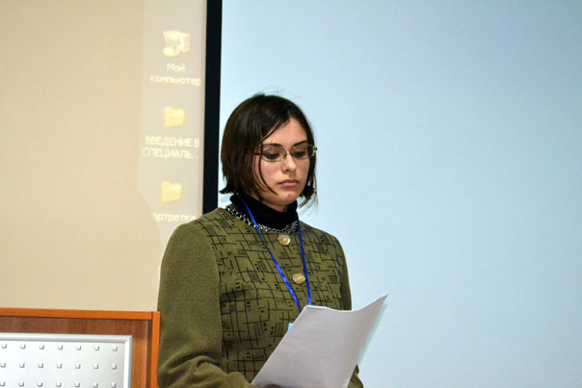
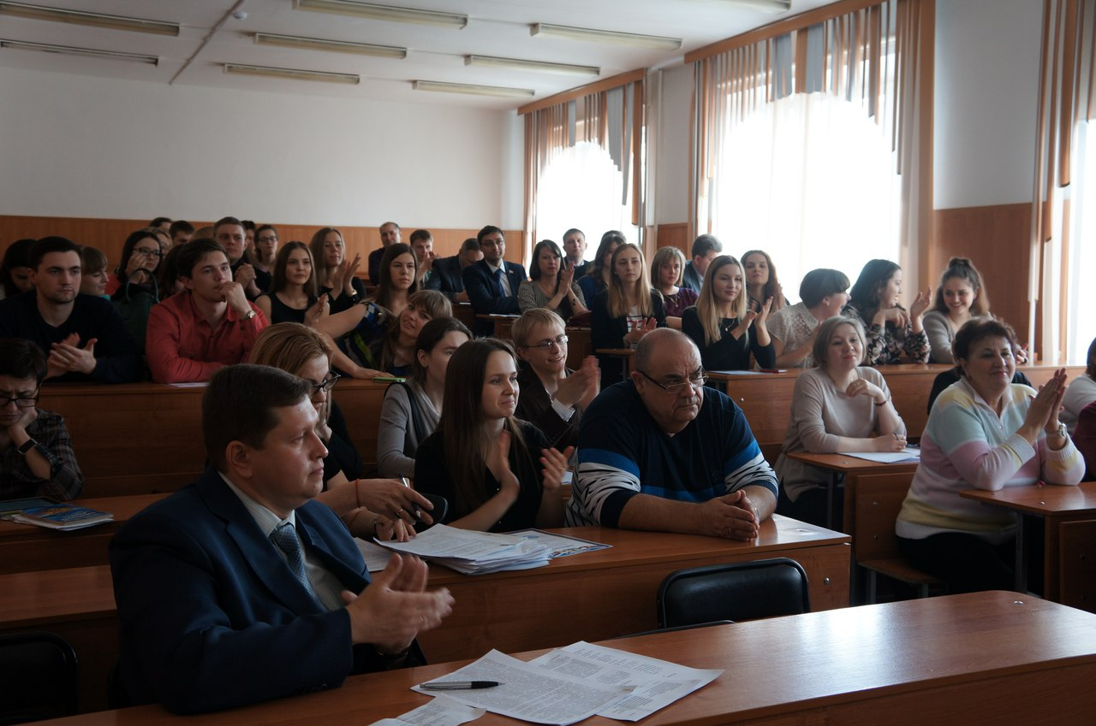
5. «Антиэкстремизм» участвует в создании полноценной системы взаимодействия молодежных общественных организаций под руководством НЦПТИ, Информационно-аналитического центра «Сова» и Центра психологической помощи и взаимодействия в Санкт-Петербурге.

Slide 15
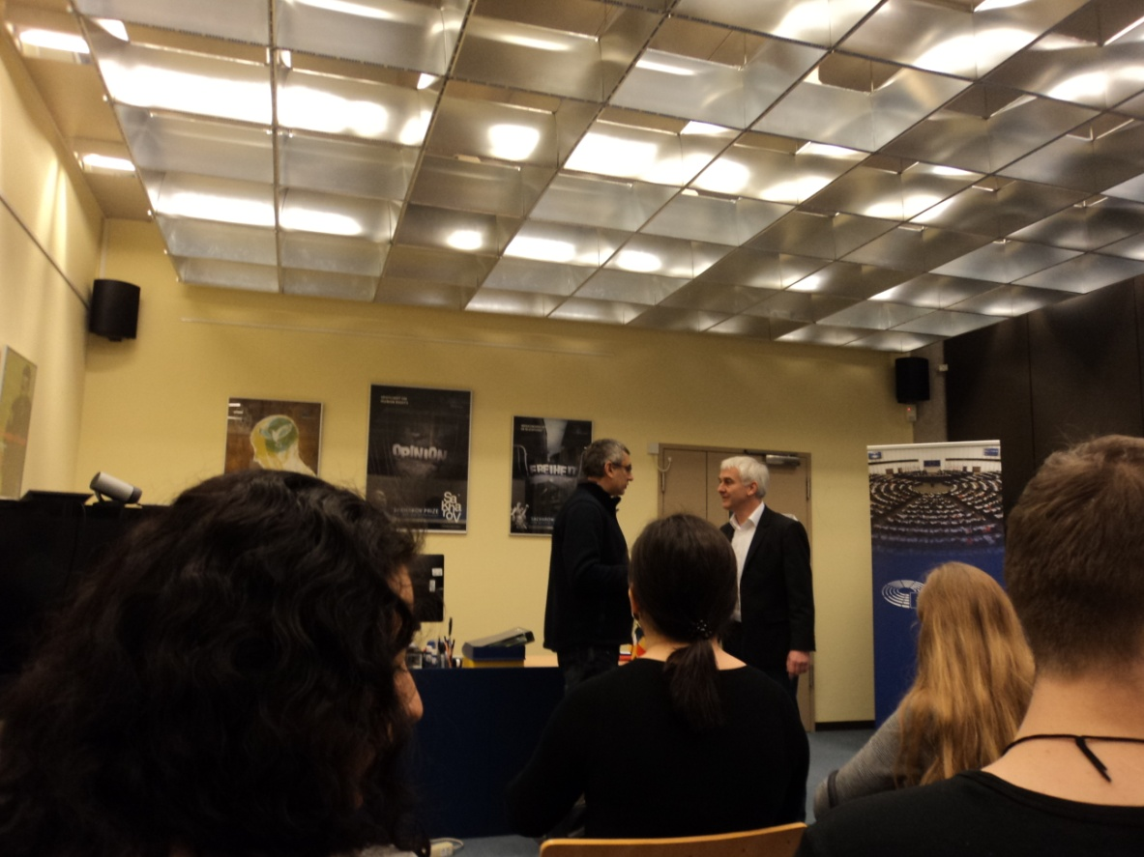
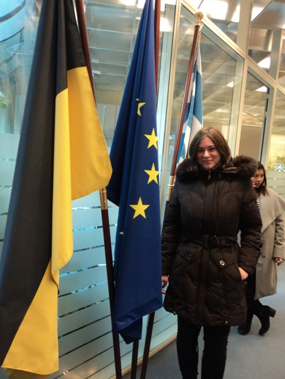
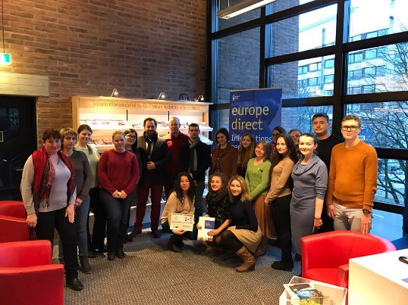
6. В январе 2017 года активисты «Антиэкстремизма» были направлены на стажировку в г. Мюнхен по приглашению Информационного Центра Европейского Союза Europe Direct для участия в обучающих семинарах по формированию антитеррористической идеологии в молодежной среде.

Slide 16
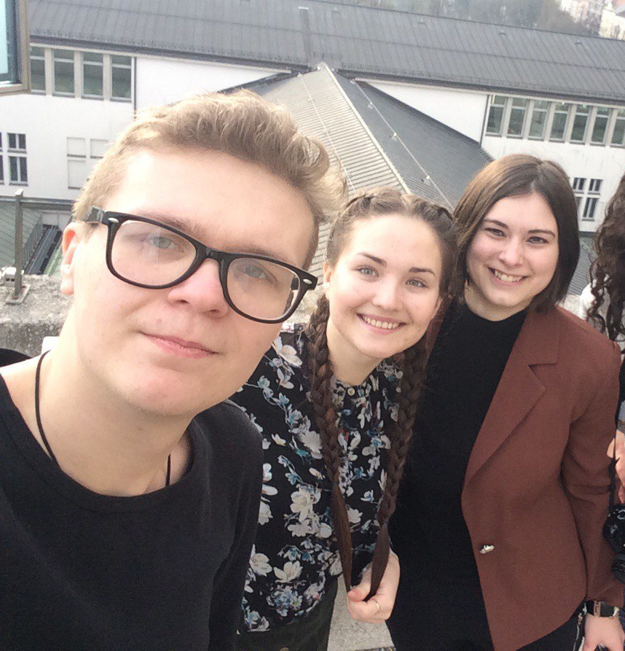
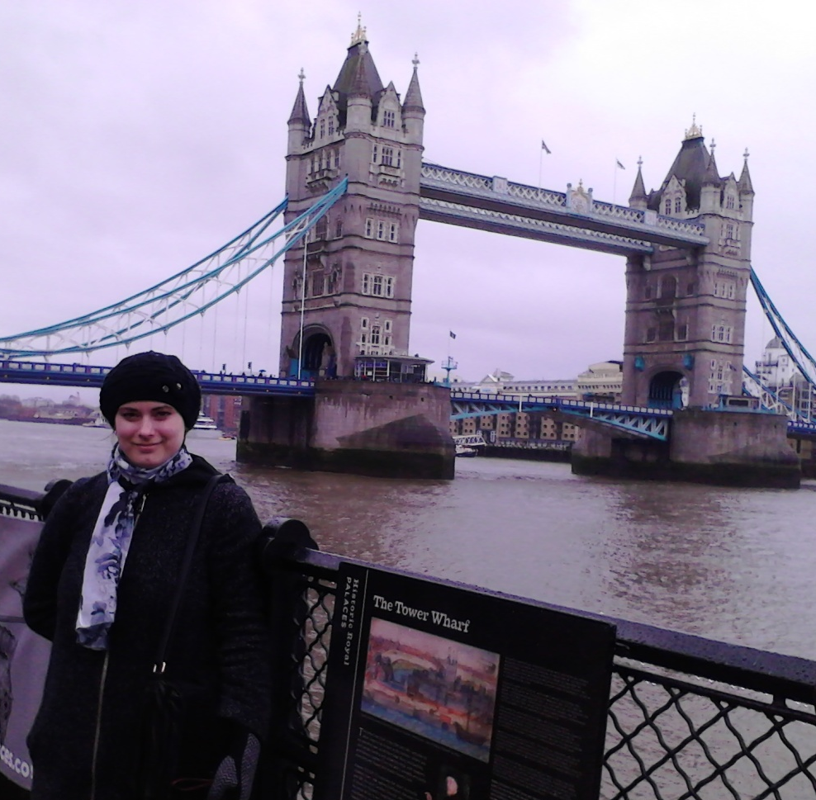
7. Волонтерами проводятся научные исследования по изучению материалов интернет-провокаций на фоне так называемой «гибридной войны», развернувшейся в сетевом контенте. Идет разработка учебно-методического пособия по борьбе с гибридным интернет-троллингом – массовой интернет-провокацией, распространяемой среди пользователей Сети.
Для сбора информации руководителями организации «Антиэкстремизм» была предпринята командировка в г. Солсбери (Великобритания) в период с 24 по 31 марта 2018 года.

Slide 17
Спасибо за внимание.

